Slide 1



滑動螢幕以解鎖

Slide 2





第9章
政治參與與選舉
Lungteng 如何參與政治？
2
滑動螢幕以解鎖

Slide 3
臺北星期天
（需有網路環境）
＃影片名稱：《台北星期天》Pinoy Sunday 30秒預告(00:30)
＃影片來源：穀得電影

Slide 4


公民超人
通話
查看更多
0912345678
【臺北星期天】
馬諾奧及迪艾斯是在臺灣工作的菲律賓籍移工，平日辛苦地工作，只有星期天是令人期待的放鬆時間。然而，這個星期天，馬諾奧被心儀的對象拒絕，而迪艾斯和女朋友分手，兩人在路邊看到一張被遺棄的漂亮沙發，引起對「家」的想像—

Slide 5
公民超人
通話
查看更多
0912345678
躺在沙發上喝著啤酒，看著星星，就是人生最大的滿足。他們決定把這張沙發搬回宿舍，一路上遇到不少趣事，但也遭逢許多困難；雖然美夢未必能成真，但兩人也發現：原來最美的家，就是自己的家鄉。

Slide 6

公民超人
通話
查看更多
0912345678
移工在臺灣沒有完整的公民權利，如片中兩位主角未在宵禁前回到宿舍，就會被遣送回國，其勞動及社會權利缺乏。現在許多臺灣人會到國外打工度假，雖然動機和東南亞移工不盡相同，但都可能在異國遇到權利保障不足的問題，值得我們反思。

Slide 7

公民超人
通話
查看更多
0912345678
在全球勞動力呈現跨國移動的同時，我們該如何保障不同身分者的公民權益呢？
輸入訊息
傳送

Slide 8
公民超人
通話
查看更多
0912345678
【青年世代的政治參與】
「政治很黑暗？」、「去投票浪費我的時間，反正政治人物都很爛？」不少人對政治抱持負面想法，你是否也因此而不願意關心政治？

Slide 9
公民超人
通話
查看更多
0912345678
2018年臺灣九合一選舉前夕，網路紅人蔡阿嘎上傳「全台灣亂寫的政見！竟然只有四個字！」影片，他以詼諧的角度，檢視全臺各地參選人的政見，網路世界瞬成政見平臺，選民可依此管道，聽見不同的聲音。

Slide 10
公民超人
通話
查看更多
0912345678
關心公共事務的方式不是只有投票，對高中職生而言，從對學校事務及社區事務的關心就是政治參與。青年世代平常透過網路可以快速取得訊息並與他人互動，透過網路，也可以參與政治。

Slide 11
靠杯選舉。凹梨仔不要假蘋果
＃影片名稱：靠杯選舉。凹梨仔不要假蘋果(03:26)
＃影片來源：蔡阿嘎

Slide 12
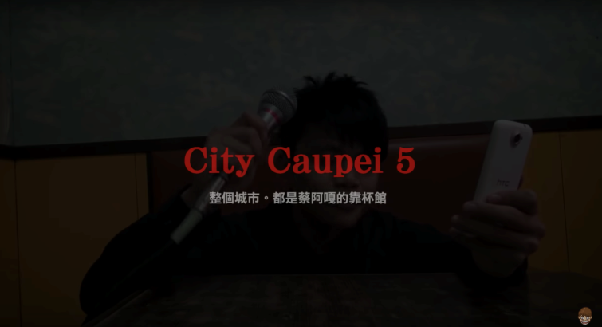
政客爽：因為你是我的選民MV
不少人對政治的想法就是「政治很黑暗」，網路紅人蔡阿嘎就在他的影片中反映出許多人的心聲。
（需有網路環境）
＃影片名稱：
政客爽：因為你是我的選民MV
(整個城市。都是蔡阿嘎的靠杯館5)(02:31)
＃影片來源：蔡阿嘎

Slide 13
政客爽：因為你是我的選民MV
雖然高中職生沒有辦法投票，但是關心公共事務的方式不是只有投票，從對學校事務及社區事務的關心就是政治參與。想想看，透過網路你可以怎麼參與政治？

Slide 14
政客爽：因為你是我的選民ＭＶ
網路紅人蔡阿嘎就在他的影片「政客爽：因為你是我的選民MV」當中也詮釋了一般人對於政治人物的看法，你是否也因為這樣的想法而不願意關心政治呢？

Slide 15
政客爽：因為你是我的選民ＭＶ
你認為選舉的意義是什麼？
你覺得政治家跟政客一樣嗎？為什麼？
選舉結束就沒事了？你覺得人民可以如何監督政府？

Slide 16

p.71 壹、公民意識與政治參與
第壹節 公民意識與政治參與
何謂公民意識？
公民意識指的就是我們對於自己公民權利及義務的認知。

Slide 17
p.71 壹、公民意識與政治參與
第壹節 公民意識與政治參與
何謂政治參與？
政治參與則是指我們對於自身生活環境中公共事務的參與。
公民意識的建立將有助於提升同學們對公共事務的參與，深化公民意識。

Slide 18
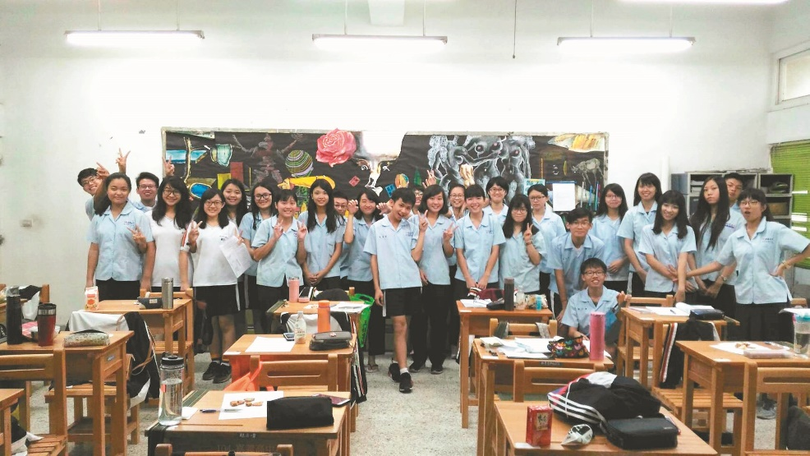

p.71 壹、公民意識與政治參與
第壹節 公民意識與政治參與
嘉義高中採民主參與問卷調查提報校務會議。
決議開放學生混搭制服和體育服。

Slide 19

p.71
如果你希望政府將電子競技納入證照或技能競賽項目，你可以怎麼做呢？

Slide 20
p.78
答
同學可以透過請願、遊說等正式管道表達訴求，更可以透過網路媒體等進行討論形成共識。另外，同學更可以透過「公共政策網路參與平臺」提案，使政府重視這個議題，討論政策實施的可能性。

Slide 21

p.71 貳、選舉制度知多少
第貳節 選舉制度知多少
最常見也最直接的參與政治方式就是選舉，其目的在反映民意，落實民主政治；透過選舉及任期制度，檢驗公職人員是否符合人民期待。

Slide 22
p.71 貳、選舉制度知多少
第貳節 選舉制度知多少
臺灣的公職人員選舉
中央選舉
地方選舉
投票年齡：20歲

Slide 23
p.71 貳、選舉制度知多少
第貳節 選舉制度知多少
我國選舉制度
選人
單一選區多數決制
多數決制
複數選區多數決制
選政黨
比例代表制
選人+選政黨
混合制

Slide 24

p.72 貳、選舉制度知多少
看動物 學選舉
選人
一、多數決制
單一選區相對多數決
內涵
一個選區只選出1名代表，原則上一個政黨只會提名1個人，最高票者當選。

Slide 25
p.72 貳、選舉制度知多少
看動物 學選舉
選人
一、多數決制
單一選區相對多數決
影響
只選出1人，對大黨較有利。
選民考量小黨候選人支持率不高，轉而支持大黨候選人，易形成兩黨制。

Slide 26
p.72 貳、選舉制度知多少
看動物 學選舉
選人
一、多數決制
單一選區相對多數決
實例
我國的總統、縣市長及鄉鎮市長選舉、區域立法委員選舉。

Slide 27
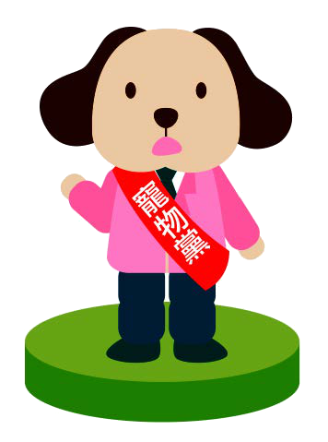

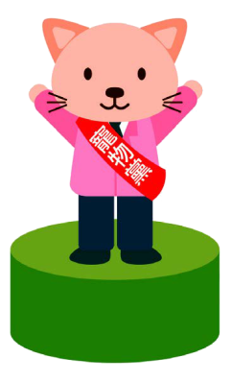
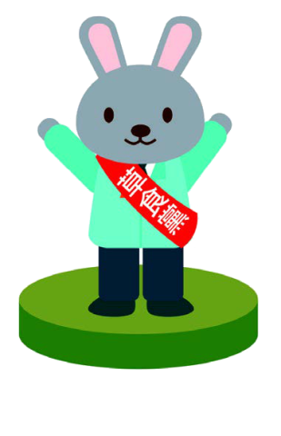
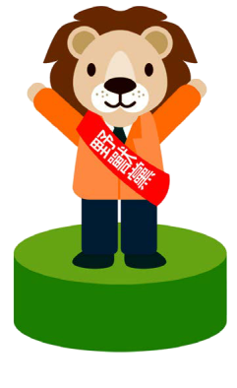
p.72 貳、選舉制度知多少
看動物 學選舉
選人
一、多數決制
我不能參選，我和貓貓都是寵物黨，一個黨只會提一個人。
單一選區相對多數決
45票
15票
40票
1
2
3

Slide 28
p.72 貳、選舉制度知多少
看動物 學選舉
選人
一、多數決制
複數選區相對多數決
內涵
一個選區可產生2名以上的代表，得票數名次在應當選名額內即當選。假設圖中的應當選名額為3名。

Slide 29
p.72 貳、選舉制度知多少
看動物 學選舉
選人
一、多數決制
複數選區相對多數決
影響
圖中，草食黨提名的兔兔雖然獲得的票數低，但因第3高票，而當選。
此制度有利於小黨，易形成多黨制。

Slide 30
p.72 貳、選舉制度知多少
看動物 學選舉
選人
一、多數決制
複數選區相對多數決
實例
我國的直轄市、縣市議員選舉。

Slide 31
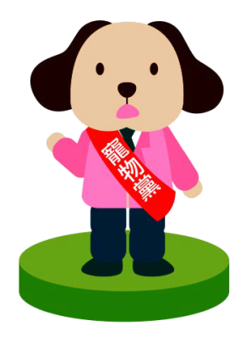

p.72 貳、選舉制度知多少
看動物 學選舉
選人
一、多數決制
我可以跟貓一起參選
複數選區相對多數決
45票
35票
11票
9票

Slide 32
p.73 貳、選舉制度知多少
看動物 學選舉
選政黨
二、比例代表制
內涵
此制度是政黨間的競爭，選前由政黨提出候選人名單，選後依照得票率分配席次，由名單排序的順位依次當選。

Slide 33
p.73 貳、選舉制度知多少
看動物 學選舉
選政黨
二、比例代表制
影響
對小黨相對有利，容易形成多黨制。
許多國家為避免小黨過多，政治不穩定，設定政黨席次分配門檻，必須得票率達到門檻才可分配席次。

Slide 34
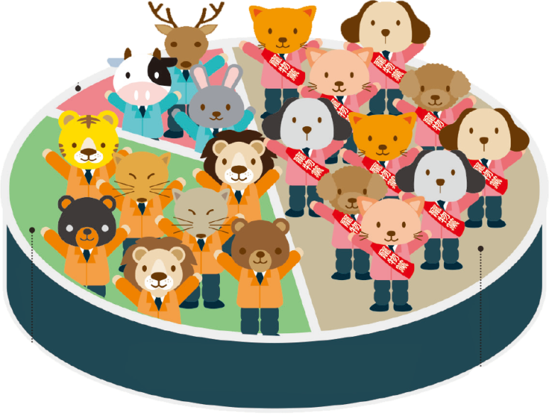
p.73 貳、選舉制度知多少
看動物 學選舉
選政黨
二、比例代表制
實例
我國不分區立委
草食黨10%
野獸黨40%
寵物黨50%

Slide 35
p.73 貳、選舉制度知多少
看動物 學選舉
選人+選政黨
三、混合制
動物國會總席次：200 席
一票選人（單一選區相對多數決制／分區）
一票選黨（比例代表制／不分區）
分別選出100席

Slide 36
p.73 貳、選舉制度知多少
看動物 學選舉
選人+選政黨
三、混合制
選舉結果如下：
政黨 | 寵物黨 | 草食黨 | 野獸黨
政黨得票率 | 40% | 35% | 25%
分區席次 | 55席 | 40席 | 5席

Slide 37
p.73 貳、選舉制度知多少
看動物 學選舉
選人+選政黨
三、並立制
實例：我國立法委員選舉
• 不分區席次單獨計算
• 100X政黨得票率＋分區席次=總席次

Slide 38
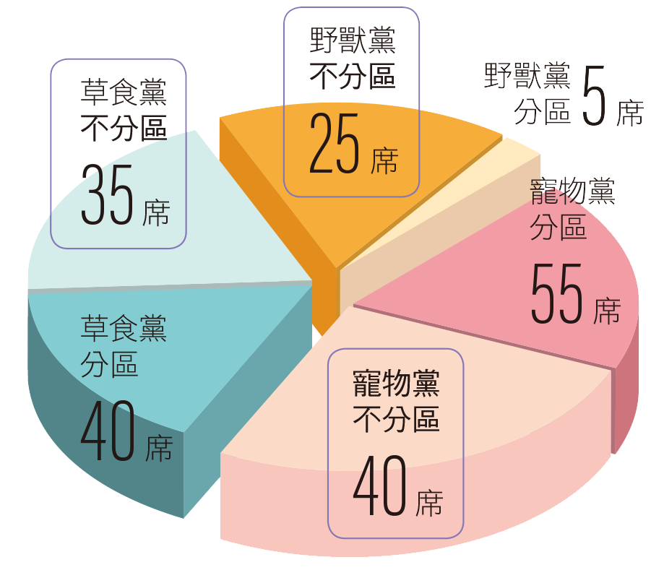
p.73 貳、選舉制度知多少
看動物 學選舉
選人+選政黨
三、並立制
實例：我國立法委員選舉
寵物黨總席次：95 席
草食黨總席次：75 席
野獸黨總席次：30 席

Slide 39
p.73 貳、選舉制度知多少
「時代力量」成國會第三大黨
＃影片名稱：2016立委－國會擁5席 「時代力量」成國會第三大黨(02:28)
＃影片來源：民視新聞

Slide 40
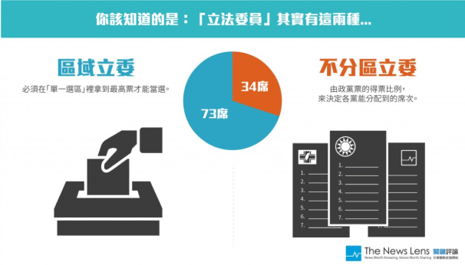
什麼是政黨票？(2:39)

Slide 41
p.74 參、我國公職人員選舉制度
第參節 我國公職人員選舉制度
不同的選舉制度對於政黨體系會產生可能的影響，而這也可能影響到整個國家或地方的政治生態。

Slide 42
p.74 參、我國公職人員選舉制度
第參節 我國公職人員選舉制度
例如單一選區相對多數決對大黨有利，可能使得小黨生存空間被壓縮，少數意見的選民意見沒有辦法受到充分重視，或者比例代表制對小黨有利，容易形成多黨制，雖然保障少數意見，但卻也可能造成政黨太多，政治決策沒效率。

Slide 43
p.74 參、我國公職人員選舉制度
第參節 我國公職人員選舉制度
選舉制度會影響到選民的投票，也可能影響選後的政黨體系，所以認識選舉制度才能真正落實投票的權利。

Slide 44
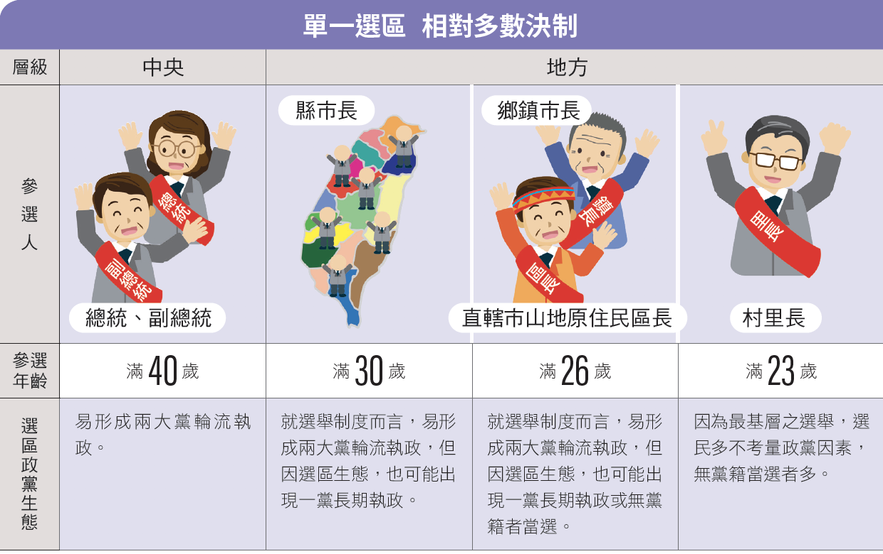
選舉制度與
選區政黨生態

Slide 45
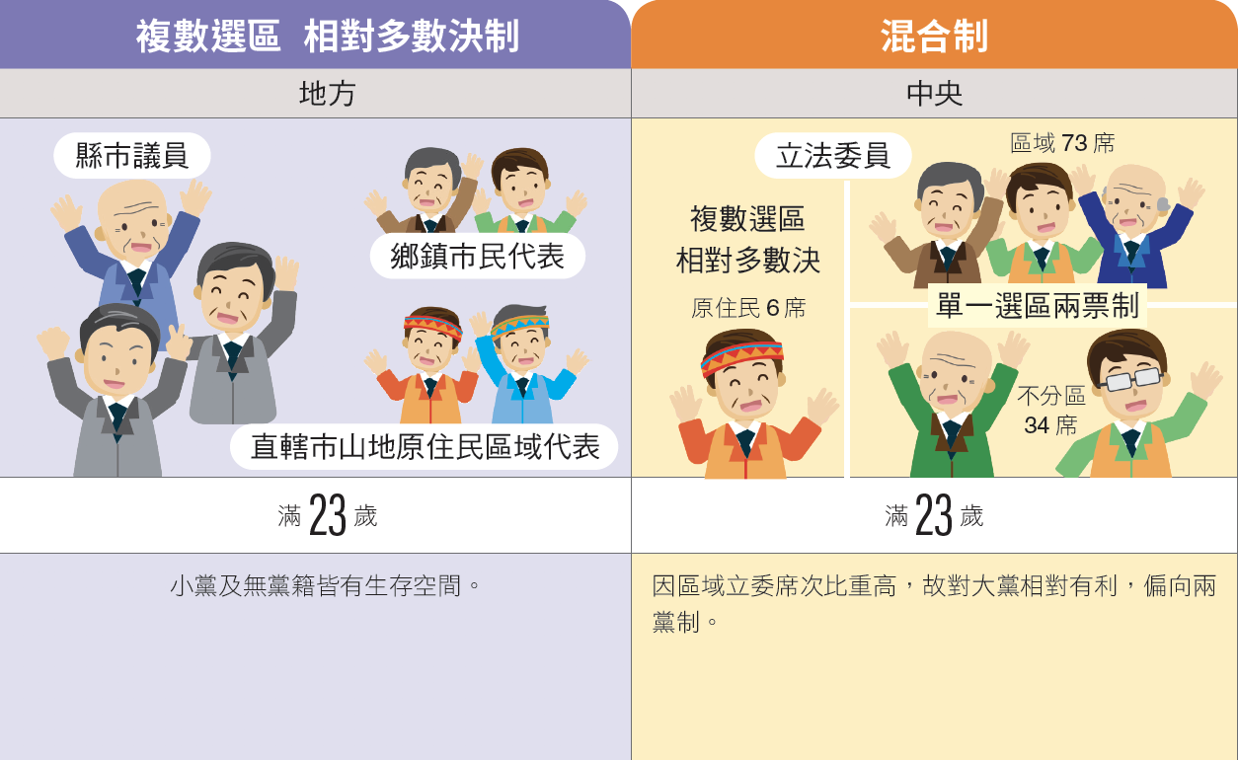
選舉制度與
選區政黨生態

Slide 46

p.75 肆、公民該如何參與選舉呢
第肆節 公民該如何參與選舉呢
公民如何實踐我們的選舉權與被選舉權？

Slide 47
p.75 肆、公民該如何參與選舉呢
 | 選舉權 | 被選舉權
 | 公民擔任 選舉權人的資格 | 公民如何 擔任候選人
國籍 | 中華民國 | 中華民國
年齡 | 20歲 | 23歲
戶籍 | 正副總統選舉須於選舉區住滿6個月以上，其他公職人員選舉則是住滿4個月以上。

Slide 48
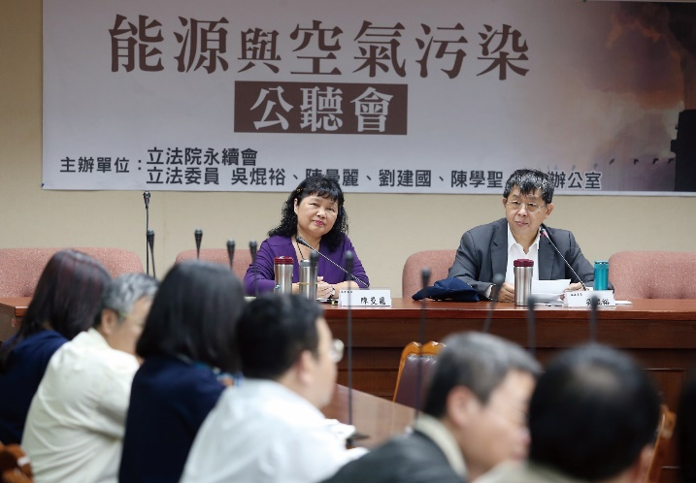
p.76 肆、公民該如何參與選舉呢
政治參與7件事
公聽會
政府機關針對某項政策或議題，舉辦會議、蒐集民眾意見。
2018年3月立委舉行「能源與空氣汙染」公聽會，針對空汙與限電問題作討論。

Slide 49
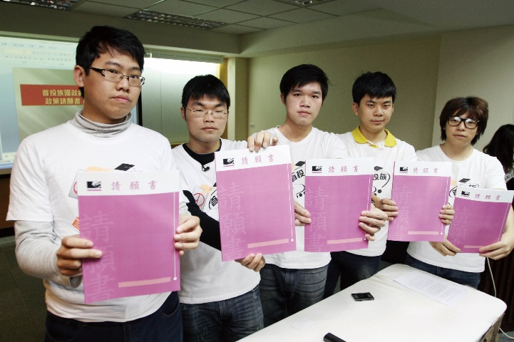
p.76 肆、公民該如何參與選舉呢
政治參與7件事
請願
人民對國家政策、公共利益等有主張時，可向相關的民意機關或主管機關表達意見。
首投族國政觀察團提出首投族「請願書」，呼籲總統候選人關心首投族的「教育」與「失業」議題。

Slide 50
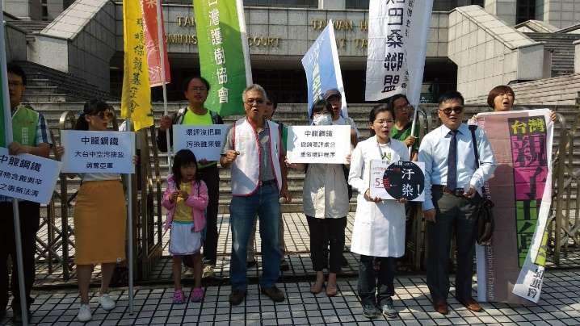
p.76 肆、公民該如何參與選舉呢
政治參與7件事
參加政黨或公民團體
人民透過參加團體，進而認識並影響公眾事務。
2017 年婦女救援基金會舉辦「一人一心，一人一信」活動，提醒日本政府正視「慰安婦」議題。

Slide 51

p.76 肆、公民該如何參與選舉呢
政治參與7件事
透過媒體
由於媒體的影響力大，部分個人或團體會透過訴諸媒體的方式表達其訴求。
學校對於鄰近大型工廠有排放空汙影響學生學習的疑慮時，除了可以請求行政機關協助，與工廠溝通協調外，也可以透過媒體表達意見。

Slide 52
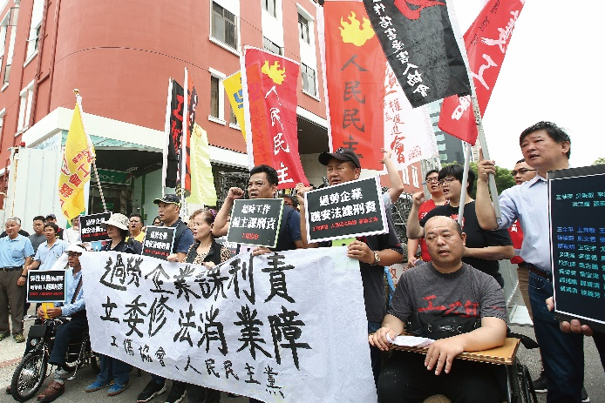
p.77 肆、公民該如何參與選舉呢
政治參與7件事
遊說
遊說者意圖影響法令、政策或議案，直接向被遊說者或其指定的人表達意見。
2018年工傷協會舉行「國際工殤日─過勞刑責法案遊說結果公布」，盼立法院關注超時工作的議題。

Slide 53
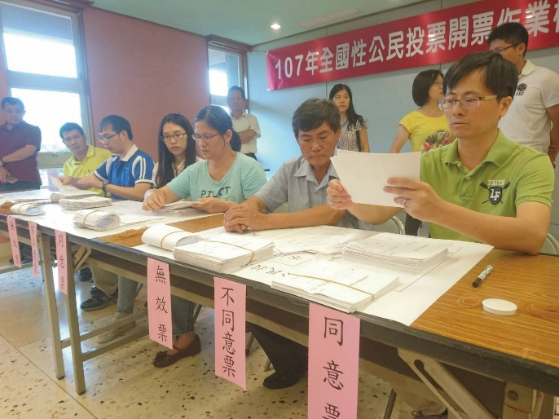
p.77 肆、公民該如何參與選舉呢
政治參與7件事
公民投票
人民直接參與公共政策與法律決定一項政治參與方式。我國目前《公民投票法》規定年齡門檻為18歲。
2018 年五合一選舉加公投，宜蘭縣選舉委員會事先模擬投開票作業。

Slide 54
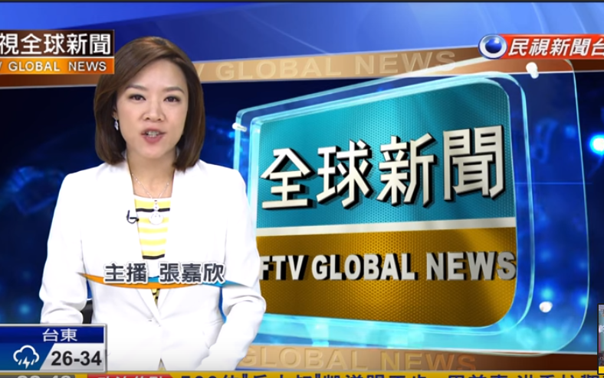
p.77 肆、公民該如何參與選舉呢
公投基本月領8萬 8成瑞士人Say NO!

Slide 55
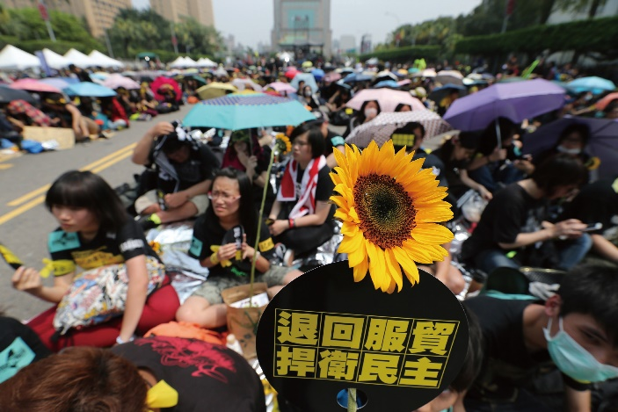
p.77 肆、公民該如何參與選舉呢
政治參與7件事
社會運動
指一群人有組織、有目標、有計畫地採取一定方式，去維持或改變現有的公共政策或社會價值。
2014年，臺灣學生發起「太陽花學運」，要求政府將海峽兩岸服務貿易協議退回行政院，先建立兩岸協議的監督機制。

Slide 56
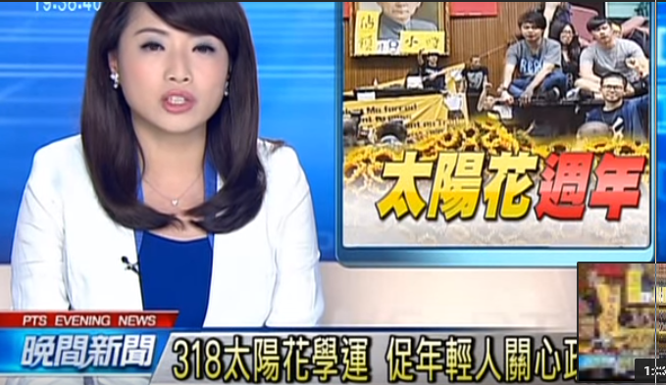
p.77 肆、公民該如何參與選舉呢
318太陽花學運
促年輕人關心政治

Slide 57
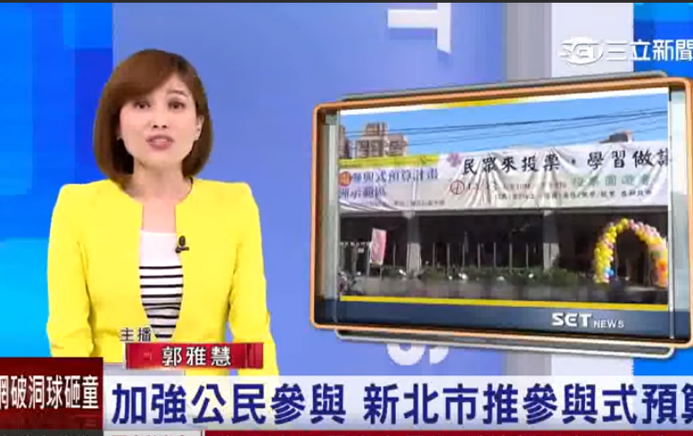
p.77 肆、公民該如何參與選舉呢
加強公民參與
新北市推參與式預算

Slide 58
p.78 肆、公民該如何參與選舉呢
我是移工，我要投票
請同學思考，若臺灣討論開放國際移工擁有地方選舉的選舉權，社會會出現哪些不同的意見，試著從正反意見論述。另外，再延伸思考，如果確定移工擁有選舉權，你是移工的話，會希望擁有什麼權利？

Slide 59
p.78 肆、公民該如何參與選舉呢
我是移工，我要投票
參考答案：正面：移工擁有選舉權，將使候選人在政見及施政考量上，能納入移工的權利。

Slide 60
p.78 肆、公民該如何參與選舉呢
我是移工，我要投票
反面：移工在某些地區人數眾多，若擁有地方選舉投票權，可能影響當地臺灣人的利益。如果我是移工：在擁有投票權後，我會希望地方政府能舉辦與臺灣人交流的活動，如東南亞移工與臺灣人的運動會；也希望地方政府能夠關心外籍移工的宿舍及勞動環境。

Slide 61
下列何者是高中生可以參與政治的方式：
(甲)參加修改校規公聽會
(乙)向學校提出改善運動場的需求
(丙)參與學生會組織
（甲乙）
（乙丙）
（甲丙）
（甲乙丙）

Slide 62

下列何者是高中生可以參與政治的方式：
(甲)參加修改校規公聽會
(乙)向學校提出改善運動場的需求
(丙)參與學生會組織
（甲乙）
答錯囉！再答一次吧

Slide 63
下列何者是高中生可以參與政治的方式：
(甲)參加修改校規公聽會
(乙)向學校提出改善運動場的需求
(丙)參與學生會組織
（乙丙）
答錯囉！再答一次吧

Slide 64
下列何者是高中生可以參與政治的方式：
(甲)參加修改校規公聽會
(乙)向學校提出改善運動場的需求
(丙)參與學生會組織
（甲丙）
答錯囉！再答一次吧

Slide 65
下列何者是高中生可以參與政治的方式：
(甲)參加修改校規公聽會
(乙)向學校提出改善運動場的需求
(丙)參與學生會組織
（甲乙丙）
你答對囉~前往下一題吧

Slide 66
我國公民投票年齡門檻為幾歲以上？
(A)18歲 (B)19歲 (C)20歲 (D)21歲
（Ａ）
（Ｂ）
（Ｃ）
（Ｄ）

Slide 67
我國公民投票年齡門檻為幾歲以上？
(A)18歲 (B)19歲 (C)20歲 (D)21歲
（Ｂ）
答錯囉！再答一次吧

Slide 68
我國公民投票年齡門檻為幾歲以上？
(A)18歲 (B)19歲 (C)20歲 (D)21歲
（Ｃ）
答錯囉！再答一次吧

Slide 69
我國公民投票年齡門檻為幾歲以上？
(A)18歲 (B)19歲 (C)20歲 (D)21歲
（Ｄ）
答錯囉！再答一次吧

Slide 70
我國公民投票年齡門檻為幾歲以上？
(A)18歲 (B)19歲 (C)20歲 (D)21歲
（Ａ）
你答對囉~得到知識王勳章一枚

